Slide 1




DELTA platform
‘it takes wings to fly…’

Slide 2








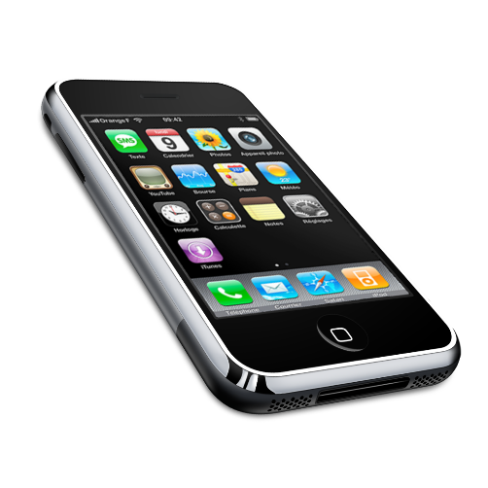
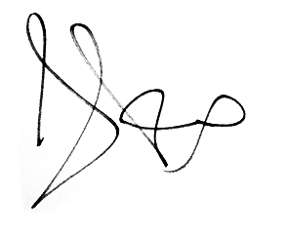


Slide 3
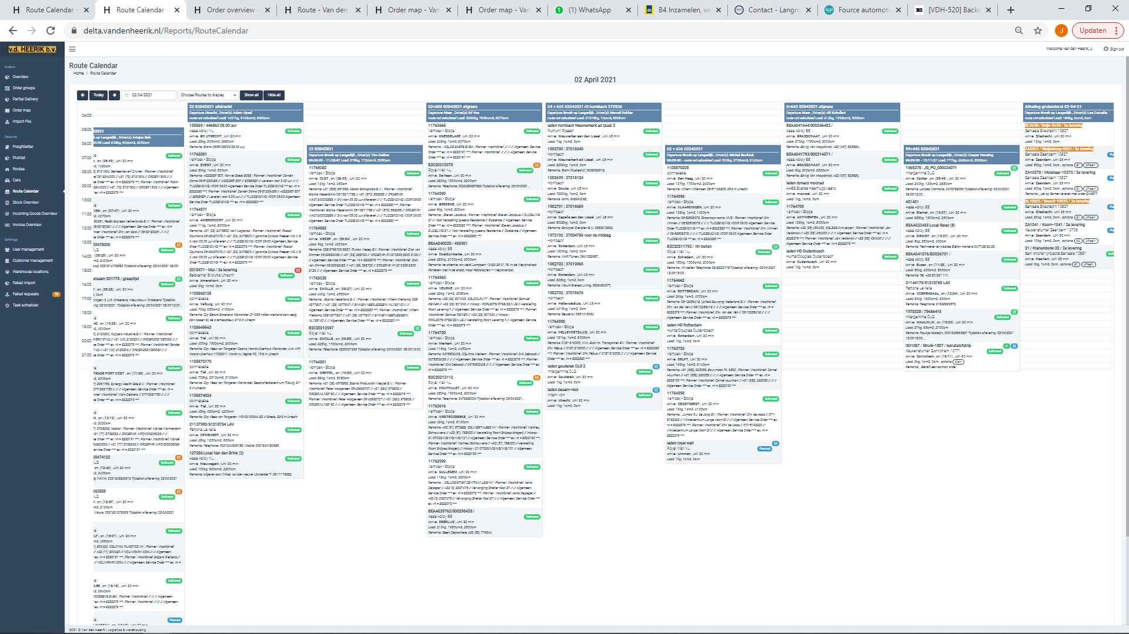
Overview over de routes / projecten per dag

Slide 4
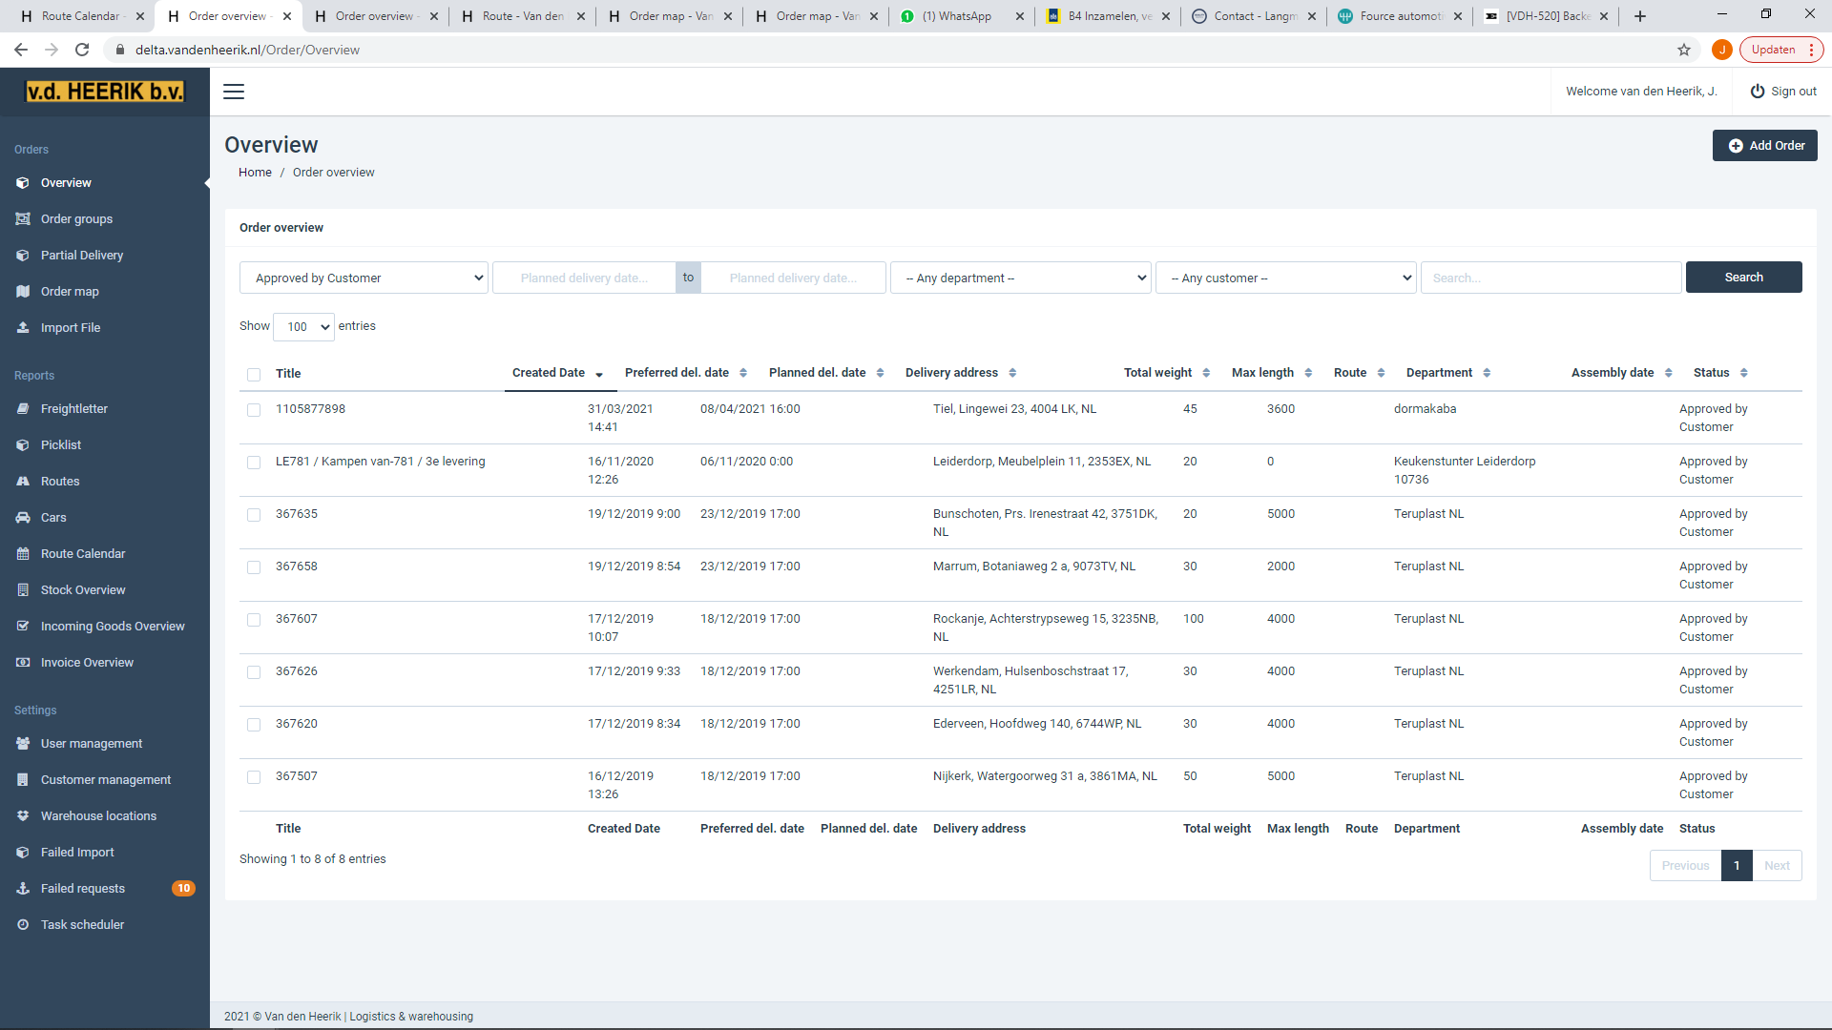
Overview over de orders per status, plaats, opdrachtgever of postcode

Slide 5
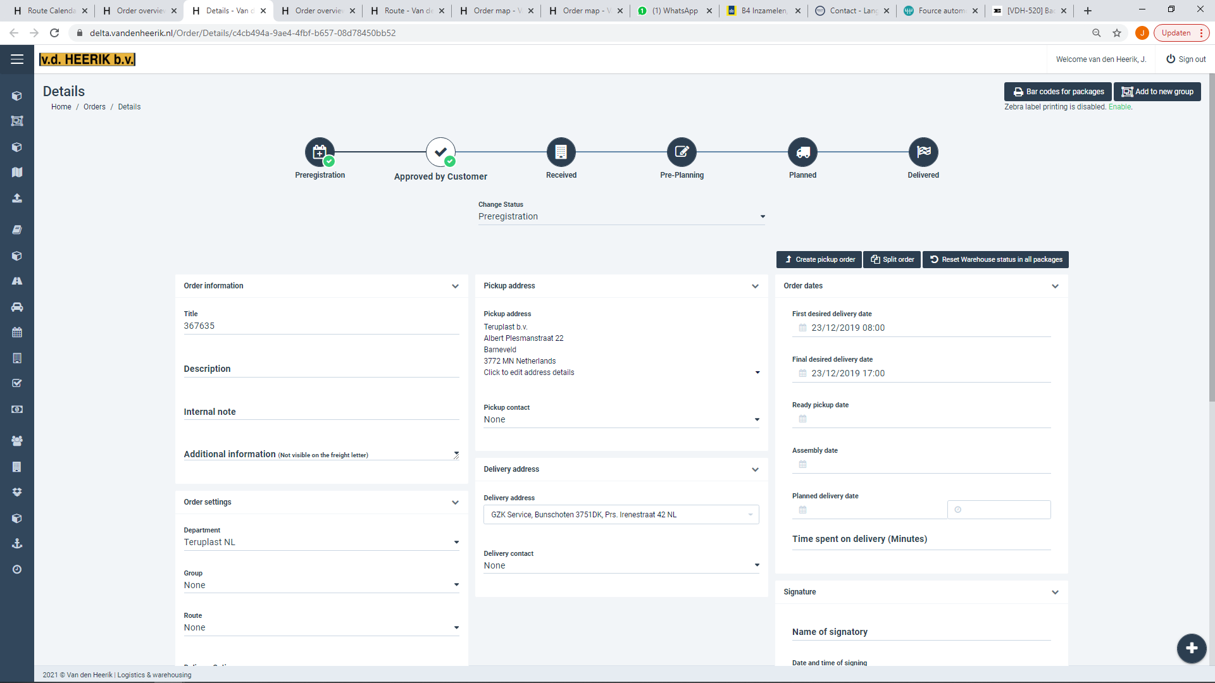
Details van een order, online in te zien door gebruiker.

Slide 6
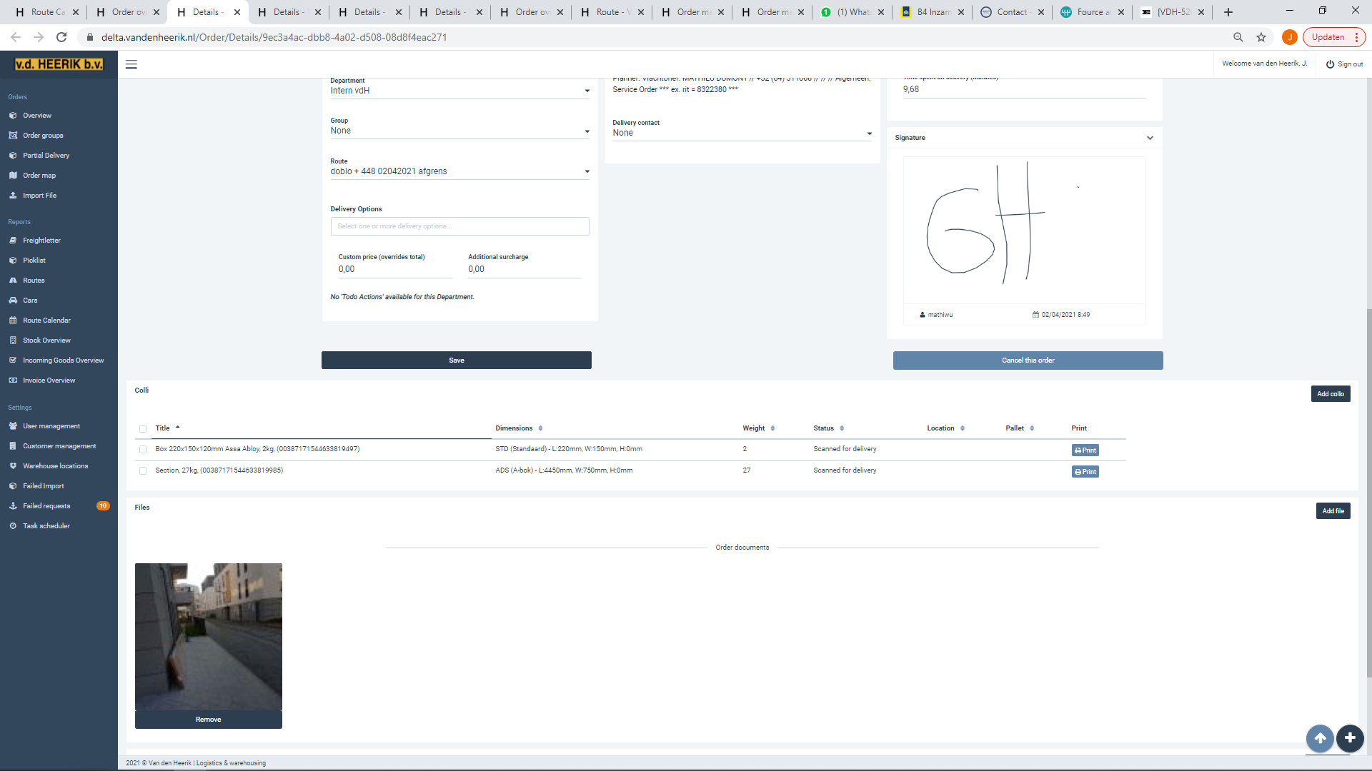
Details van een order, handtekening en situatiefoto opgeslagen.

Slide 7
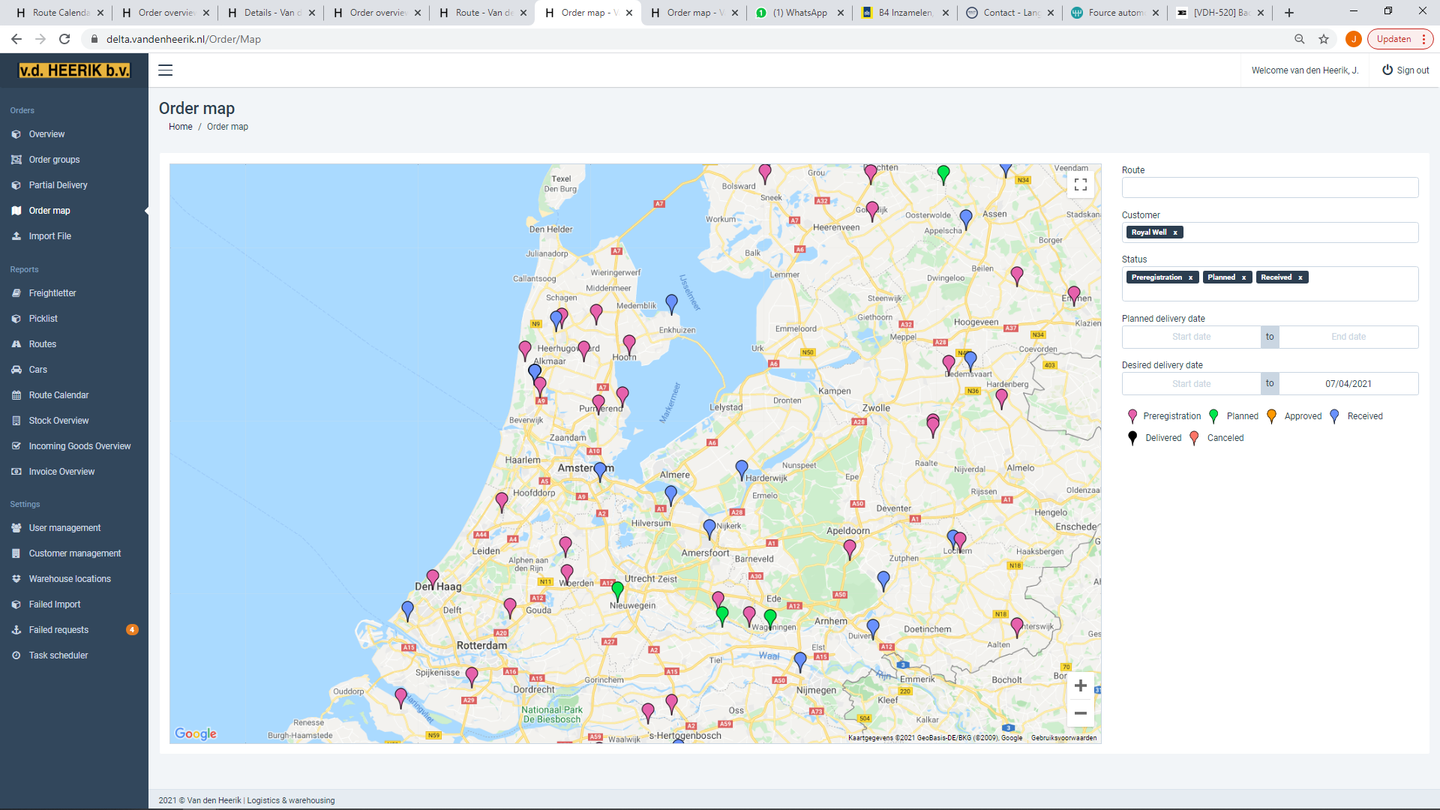
Overzichtscherm van orders per status, datum, opdrachtgever en voorkeursdatum.

Slide 8
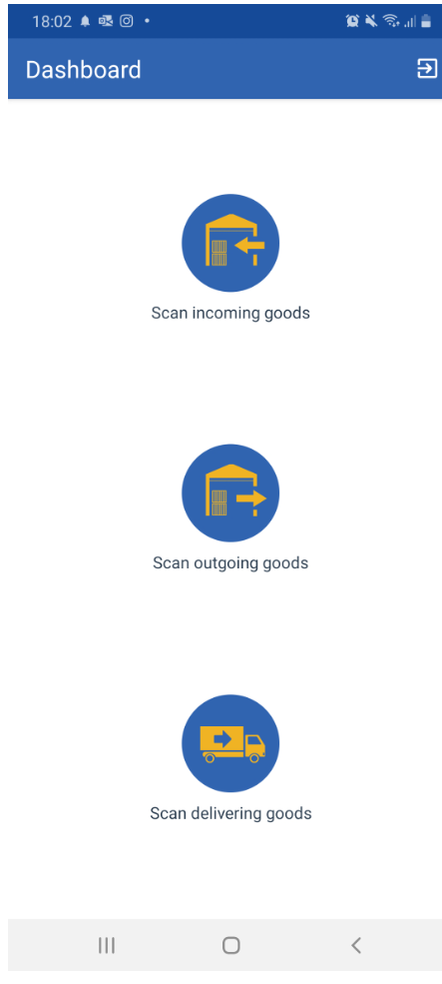
Android-applicatie voor diverse activiteiten, gebruiker-gedefinieerd.

